Slide 1

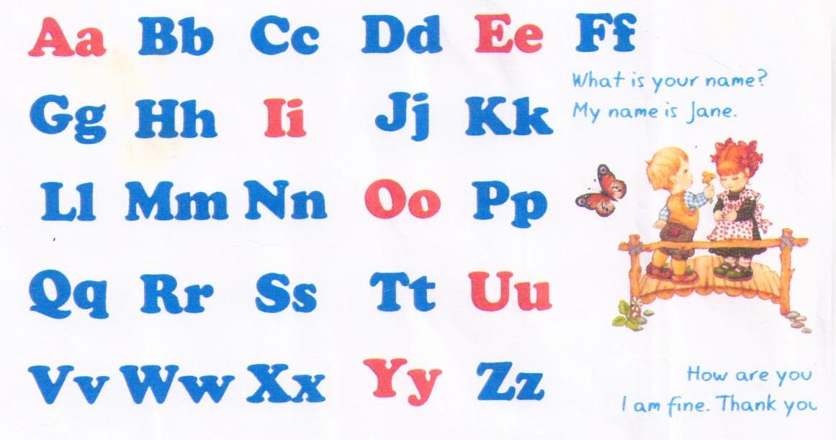


Funny English
Lesson #1
Hello! What is your name?
Hi! My name is Kate. And you?
My name is Tom.
Жаңа сөздерді жаттаңыз!
Good morning! Қайырлы таң!
Good afternoon! Қайырлы күн!
Good evening! Қайырлы кеш!
Good night! Қайырлы түн!
Hello! Hi! Сәлем!
Good-bye! Сау болыңыз!

Slide 2
A B C D E
Stand up and look at me
F G H I J
I play football every day
K L M N O
I like cake, oh, oh, oh!
P Q R S T
Hey people! Listen to me
U V W X Y Z
The alphabet is in my head!

Slide 3

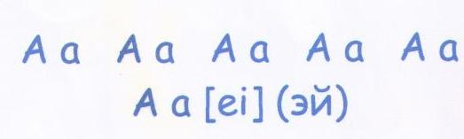

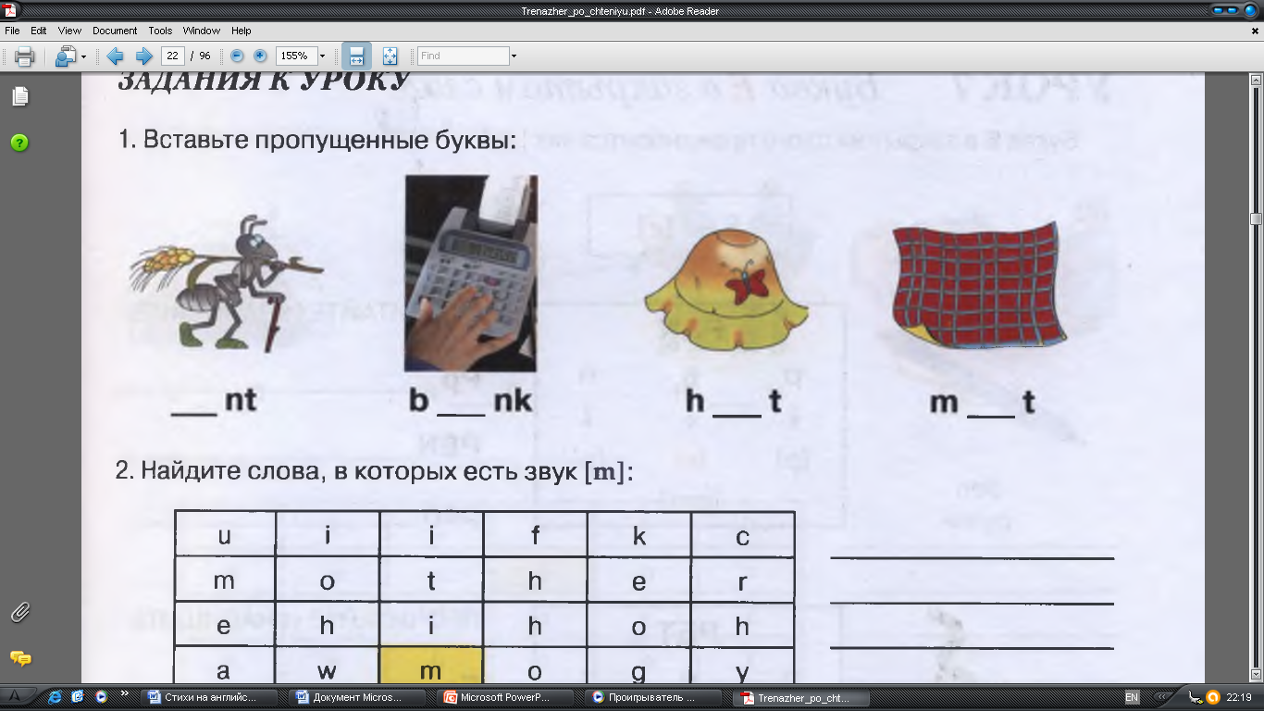



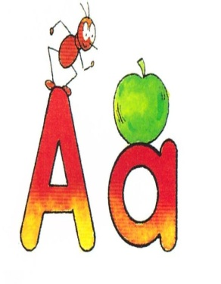
Funny English
Lesson # 2
“Аа” әріптерін дәптеріңізге жазыңыз!
“А” немесе “а” әріптерін табыңыз!
Thanks!
Please!
Жаңа сөздерді жаттаңыз!
Apple алма
Ant құмырсқа
Please Өтінемін!
thank you Рахмет!

Slide 4

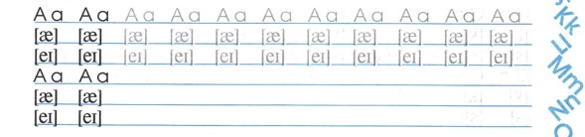

Сөздерді ағылшын тіліне аударып көріңіз!
Алма _______________
Ананас______________
Құмырсқа______________________
Сәлем_________________________
Рахмет_________________________
Өтініш__________________________

Slide 5

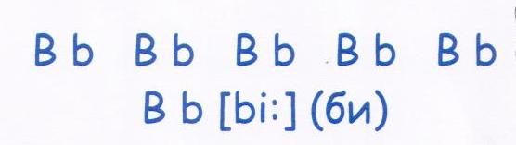
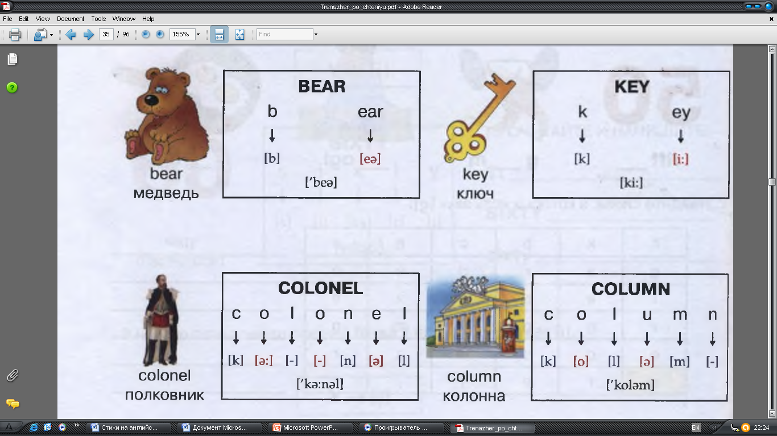
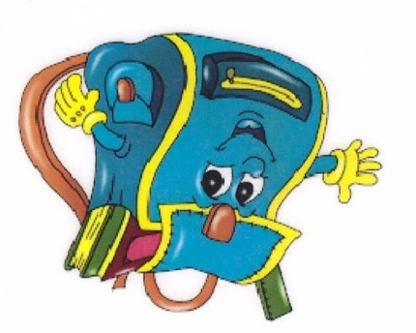




Funny English
Lesson #
“Bb” әріптерін дәптеріңізге жазыңыз!
b
Book butterfly bag ball
кітап көбелек сөмке доп
Жаңа сөздерді жаттаңыз!
Book кітап
Butterfly көбелек
Bag сөмке
Ball доп
Bear аю
Bike велосипед

Slide 6
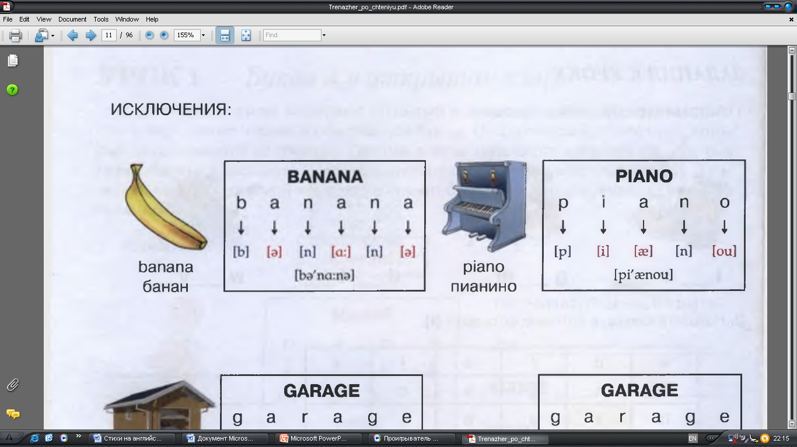
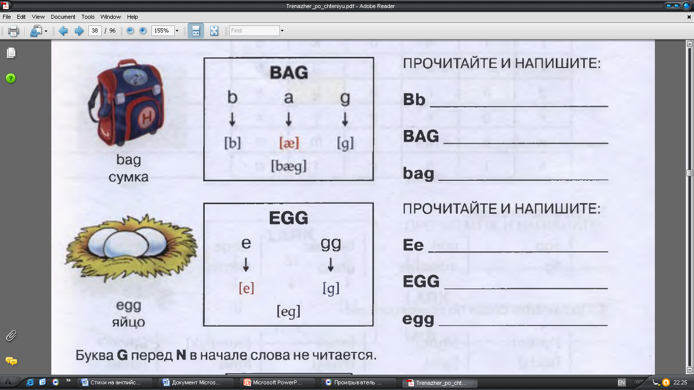

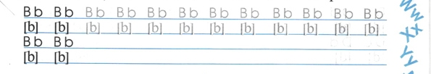

Сөздерді ағылшын тіліне аударып көріңіз!
Банан_______________
Сөмке______________
Аю______________________
Кітап_________________________
Доп_________________________
Көбелек__________________________

Slide 7

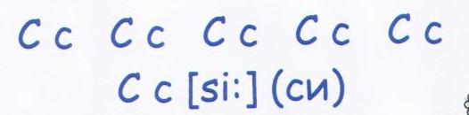
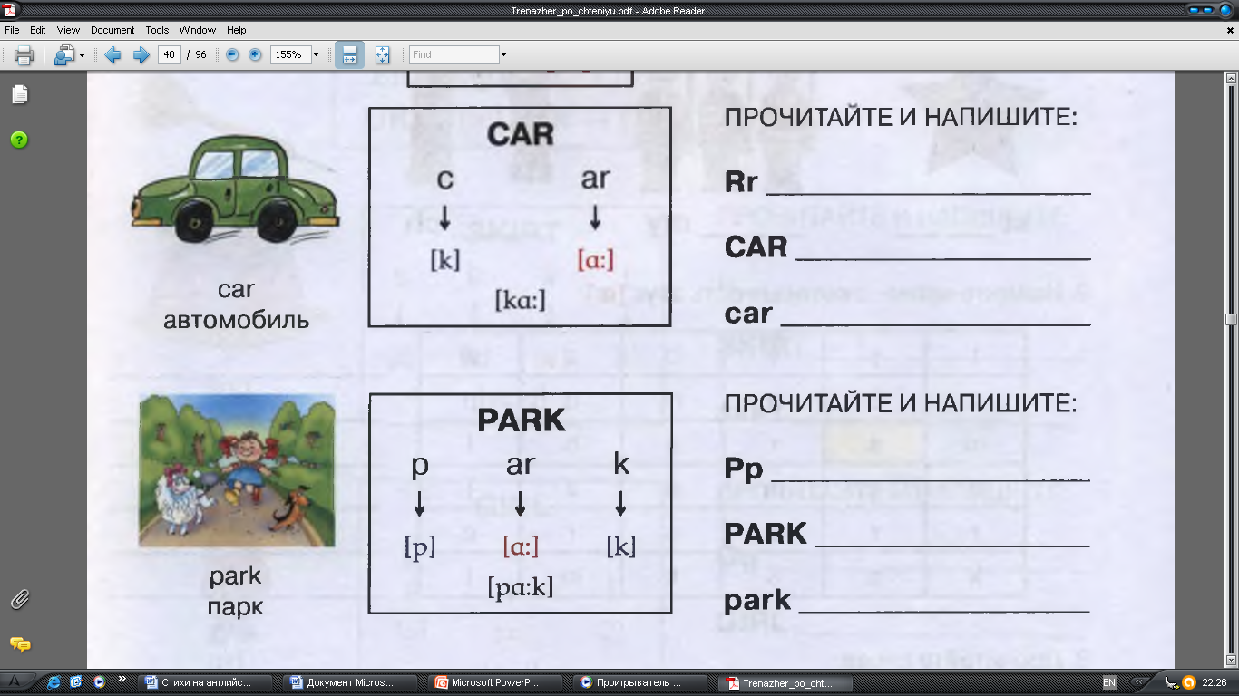
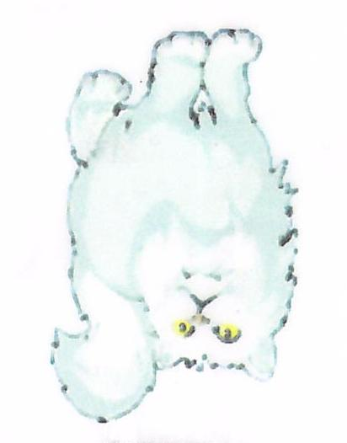
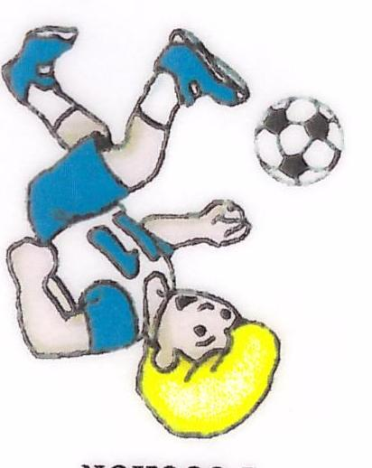
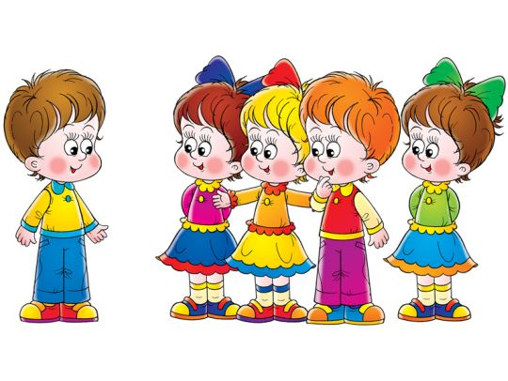
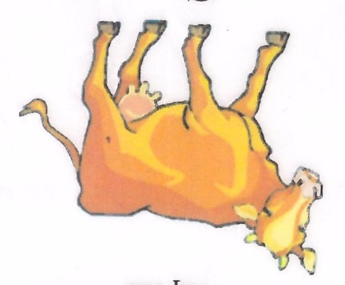
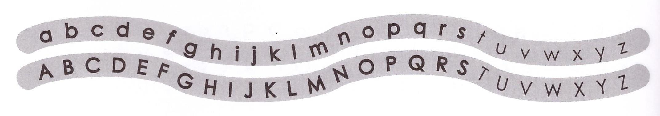

Funny English
Lesson #
“Cc” әріптерін дәптеріңізге жазыңыз!
Cat child children cow
Жаңа сөздерді жаттаңыз!
Car машина
Cat мысық
child бала
children балалар
cow сиыр

Slide 8
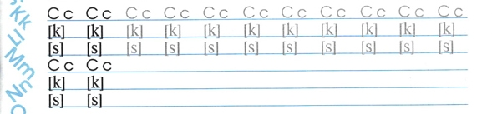
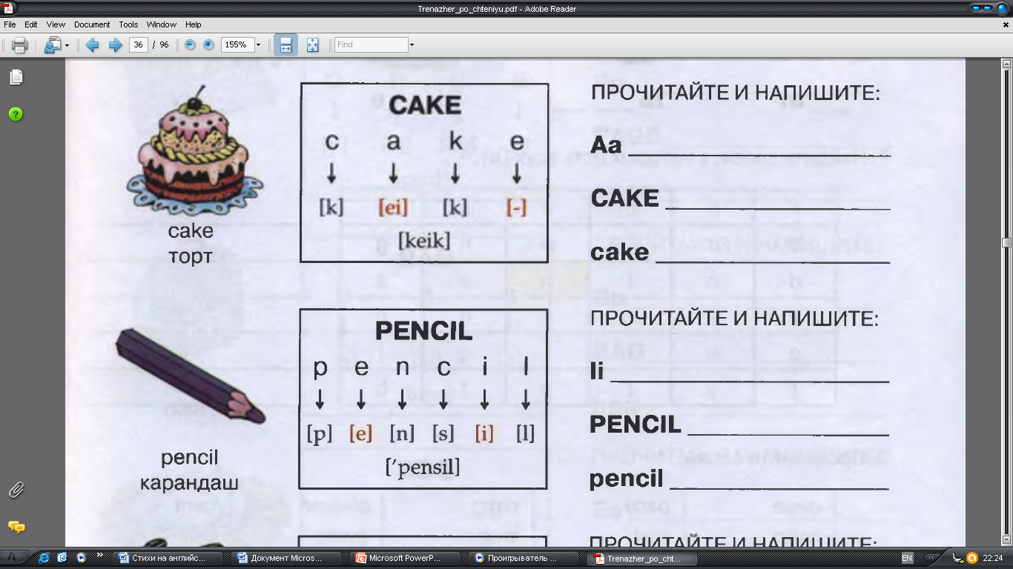


Сөздерді ағылшын тіліне аударып көріңіз!
Мысық_______________
Машина______________
Сиыр______________________
Балалар_________________________
-Good morning!
-What is your name?
-My name is Kate.
Goodbye!
-Good morni ng!
-My name is Jack. And you?
-Bye, Kate!
Notes:
иыр

Slide 9

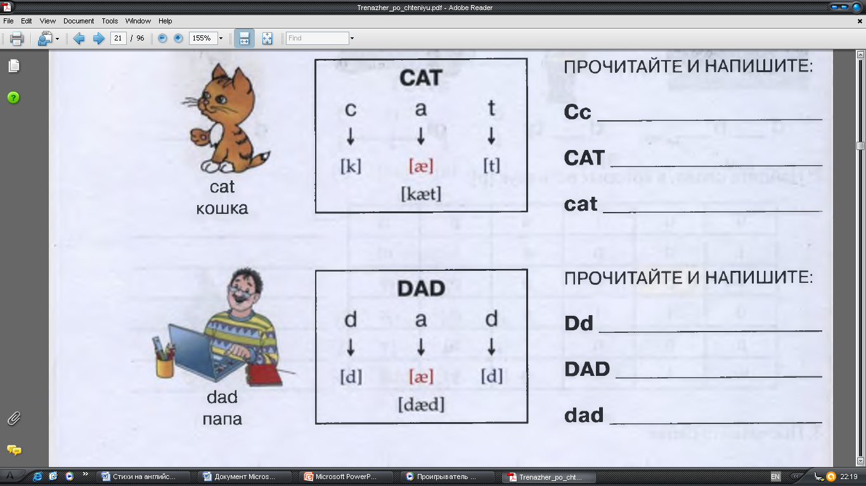





Funny English
Lesson #
“Dd” әріптерін дәптеріңізге жазыңыз!
Dd Dd Dd Dd Dd
Duck Dig Dance Dog
Жаңа сөздерді жаттаңыз!
Dance би
Duck үйрек
Dig қазу
Dog ит

Slide 10

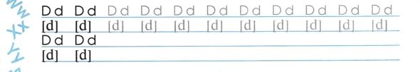

Сөздерді ағылшын тіліне аударып көріңіз!
Ит_______________
Үйрек______________
Билеу______________________
Әке_________________________

Slide 11

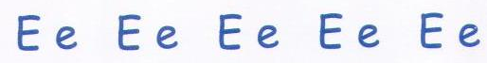
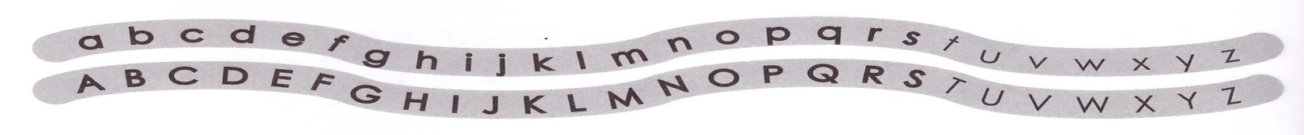
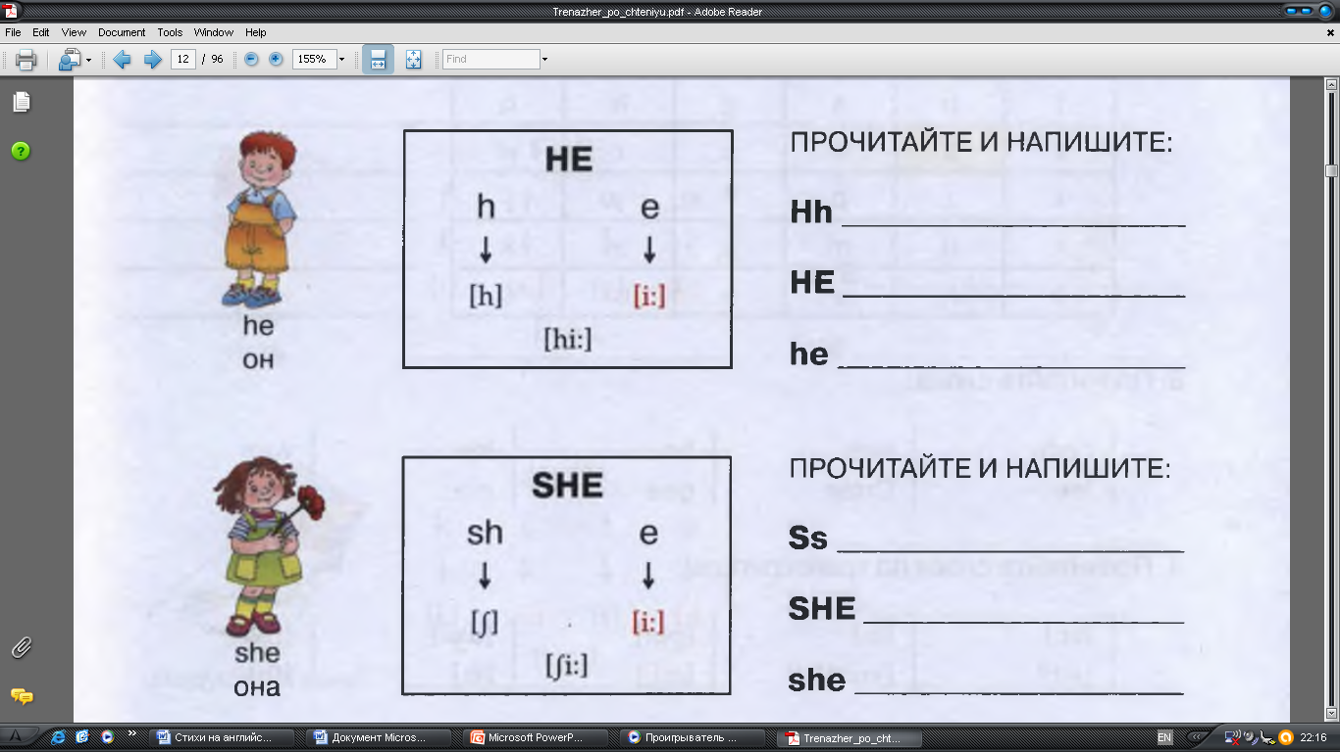
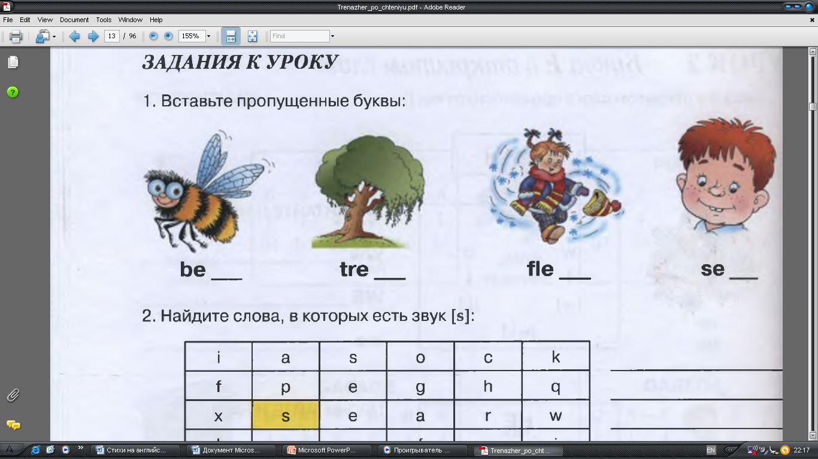

Funny English
Lesson #
“Ee” әріптерін дәптеріңізге жазыңыз!
“E” және “e” әріптерін табыңыз!
Жаңа сөздерді жаттаңыз!
Bee ара
Tree ағаш
Elephant піл
Egg жұмыртқа

Slide 12

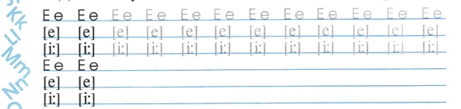
Сөздерді ағылшын тіліне аударып көріңіз!
Піл ______________
Қуыршақ________________
Жұмыртқа______________________
Жуа_______________________
Ара_____________________
Апельсин_______________________
Ағаш ___________________________

Slide 13

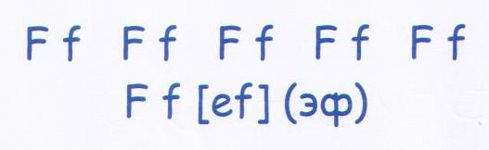
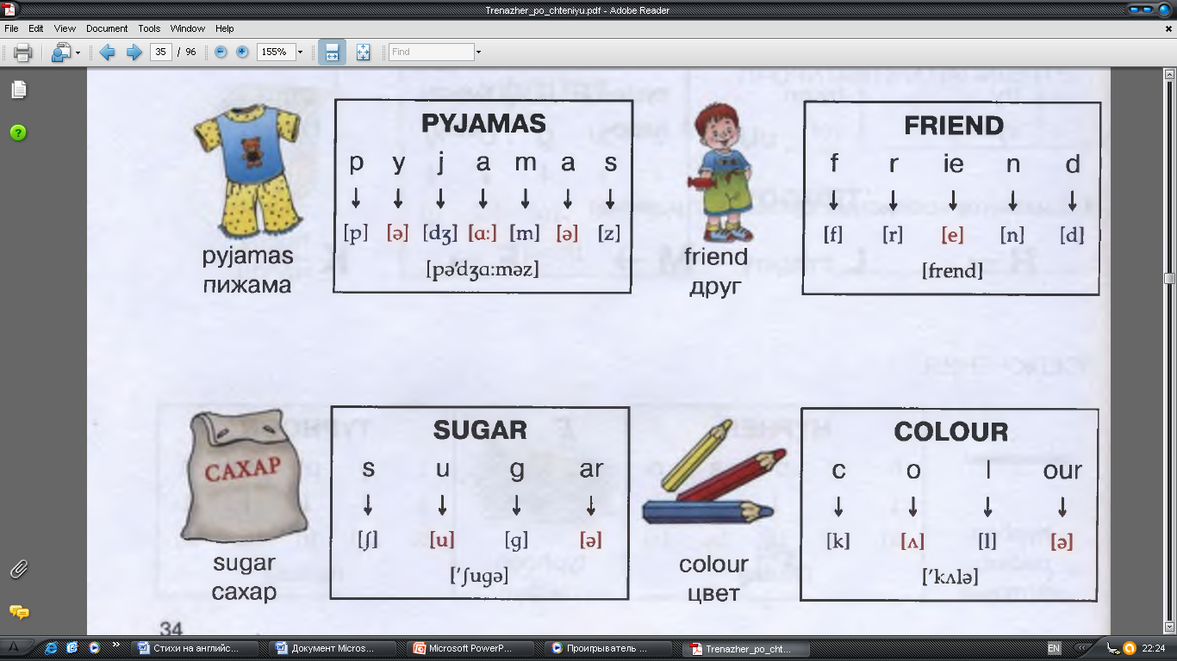
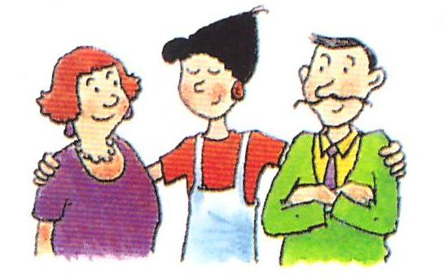



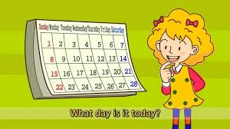

Funny English
Lesson #
“Ff” әріптерін дәптеріңізге жазыңыз!
Family Fairy Frog Face Fox
Жаңа сөздерді жаттаңыз!
Family жанұя
Flower гүл
Fairy пері
Frog бақа
Fox түлкі

Slide 14


F | a | m | i | l | y
r | F | a | i | r | y
i | r | F | o | x | E
e | o | B | e | e | g
n | g | D | a | d | g
d | H | e | l | l | o
Friend
Family
Fox
Bee
Egg
Hello
Fairy
Frog
Dad

Slide 15

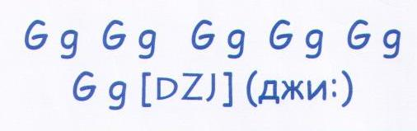
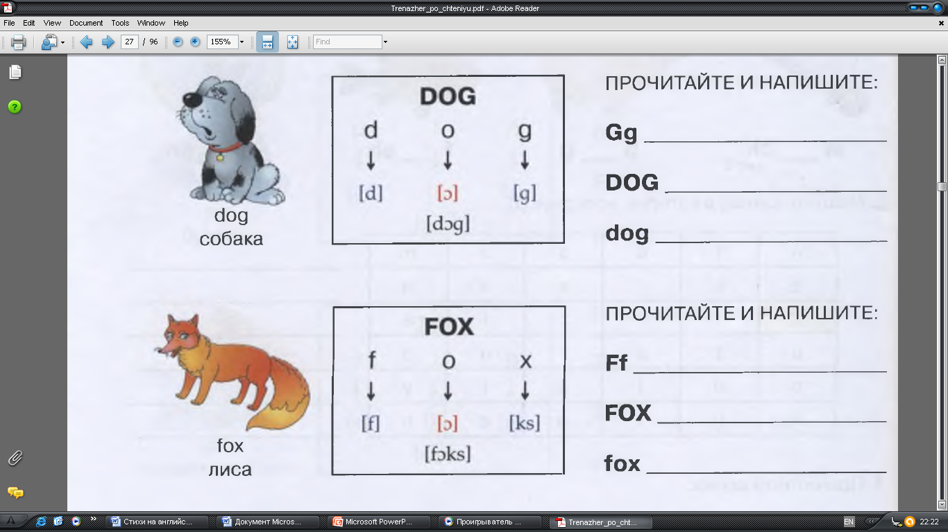
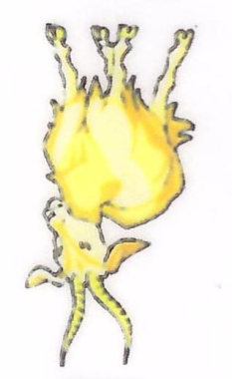



Funny English
Lesson #
“Gg” әріптерін дәптеріңізге жазыңыз!
Goat gum girl giraffe
Жаңа сөздерді жаттаңыз!
Grapes жүзім
Goat ешкі
gum сағыз
girl қыз бала
giraffe керік

Slide 16

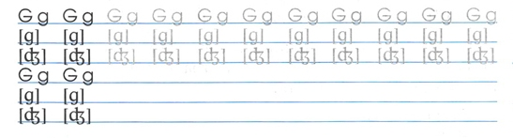
Do.. ..um ..irl
..oat ..rapes ..iraffe

Slide 17

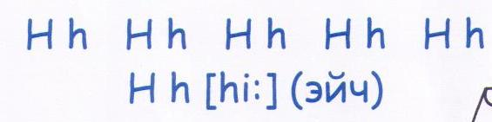

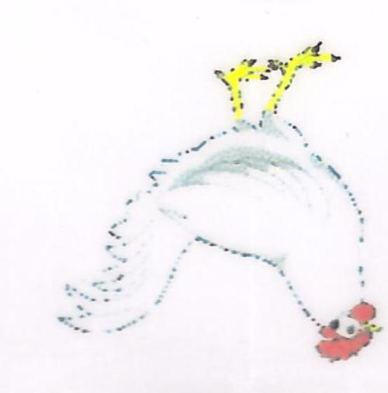
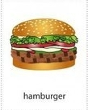

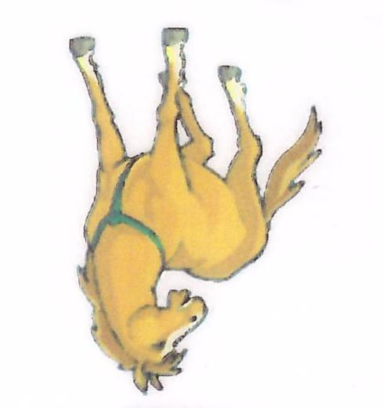

Funny English
Lesson #
“Hh” әріптерін дәптеріңізге жазыңыз!
Hotdog horse hen hamburger
Жаңа сөздерді жаттаңыз!
House уй
Hat шляпа
Hotdog хотдог
horse жылқы
hen тауық
hamburger гамбургер

Slide 18

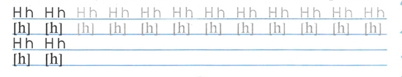
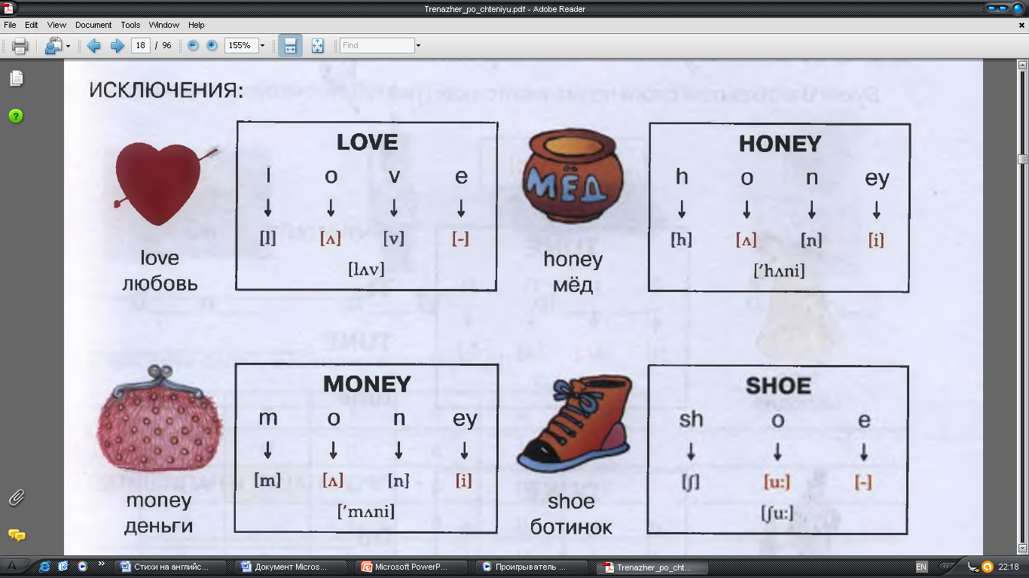
HouseHoneyHenHorseHotdogHamburgerHat
___________
___________
___________
___________
___________
___________
___________

Slide 19

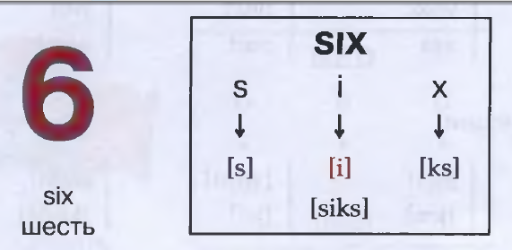


Funny English
Lesson #
“Ii” әріптерін дәптеріңізге жазыңыз!
Ii Ii Ii Ii Ii Ii Ii Ii
I I I I I I I I I
i i i i i i i i
“I” және “i” әріптерін табыңыз!
Жаңа сөздерді жаттаңыз!
Ice-cream балмұздақ
Big үлкен
Six алты
Swim жүзу

Slide 20
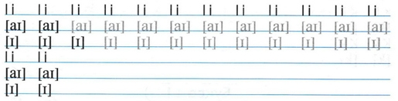


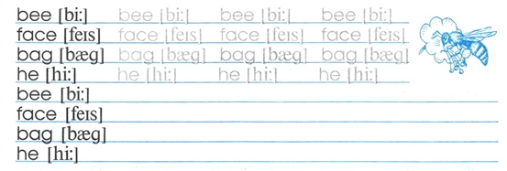


Slide 21

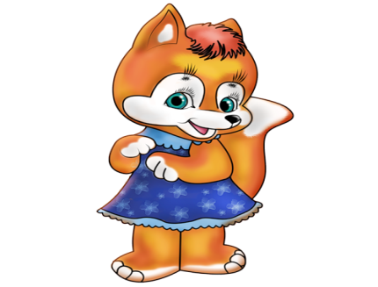




Funny English
Lesson #
“Jj” әріптерін дәптеріңізге жазыңыз!
Jj Jj Jj Jj Jj Jj Jj
J J J J J J J J J
j j j j j j j j j j j j
How are you?
jump
Жаңа сөздерді жаттаңыз!
Jellyfish медуза
Jump секіру
Juice шырын
Jello желе
Jelly джем

Slide 22

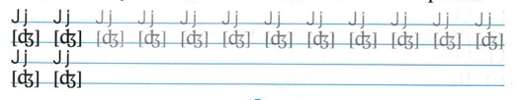
-Hello!
-What is your name?
-My name is Kate.
-How are you?
-I am Ok, thanks
Goodbye!
-Hi!
-My name is Jack. And you?
I am fine, thanks. How are you?
-Bye!

Slide 23

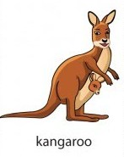
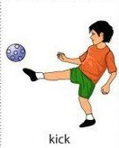
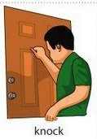


Funny English
Lesson #
“Kk” әріптерін дәптеріңізге жазыңыз!
Kk Kk Kk Kk Kk Kk
Kangaroo Key Kick Knock
Жаңа сөздерді жаттаңыз!
Kangaroo кенгуру
Key кілт
Kick тебу
Knock түрту

Slide 24


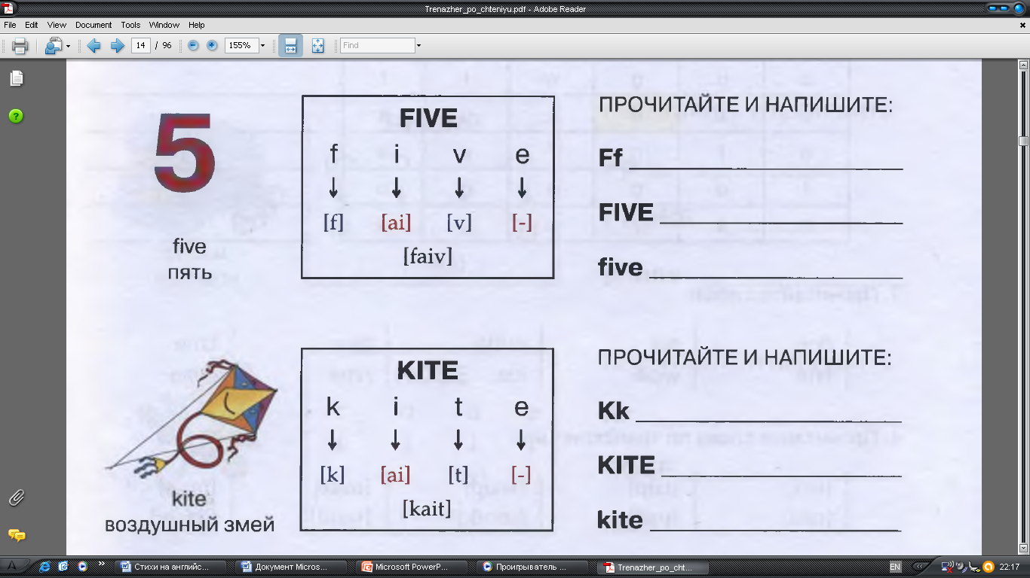
-Hello!
-What is your name?
-My name is Kate.
-How are you?
-I am Ok, thanks
Goodbye!
-Hi!
-My name is Jack. And you?
I am fine, thanks. How are you?
-Bye!

Slide 25





Funny English
Lesson #
“Ll” әріптерін дәптеріңізге жазыңыз!
Ll Ll Ll Ll Ll Ll Ll Ll Ll Ll
Жаңа сөздерді жаттаңыз!
Lion жолбарыс
Lollipop кәмпит
Laugh күлу
Listen тыңдау

Slide 26




Жұбын тауып алфавит бойынша жазыңыз
Қалып қойған әріптерді жазыңыз
Әріптерді шатастырмай жазыңыз
Әріптерден сөз құрастырыңыз
o,l,e,v

Slide 27





Funny English
Lesson #
“Mm” әріптерін дәптеріңізге жазыңыз!
Mm Mm Mm Mm Mm Mm Mm
Жаңа сөздерді жаттаңыз!
Mouse тышқан
Man ер адам
Monkey маймыл
Moon ай
Mushroom саңырауқұлақ

Slide 29






Funny English
Lesson #
“Nn” әріптерін дәптеріңізге жазыңыз!
“N” және “n” әріптерін табыңыз!
Жаңа сөздерді жаттаңыз!
Nestling балапан
No жоқ
Nest ұя
Nut жаңғақ

Slide 31






Funny English
Lesson #
“Оо” әріптерін дәптеріңізге жазыңыз!
Жаңа сөздерді жаттаңыз!
Orange апельсин
Tomato қызанақ
Onion жуа
Doll қуыршақ

Slide 32



Сөздерді ағылшын тіліне аударып көріңіз!
Қолшатыр _____________
Қуыршақ______________
Әуен______________________
Жуа______________________
Қызанақ_________________________
Апельсин__________________________
Жаңғақ__________________________

Slide 33






Funny English
Lesson #
“Pp” әріптерін дәптеріңізге жазыңыз!
Pp Pp Pp Pp Pp Pp
Pupil Pen Potato Popcorn
P
Жаңа сөздерді жаттаңыз!
Palm пальма
Pupil оқушы
Pen қалам
Potato картоп
Popcorn попкорн
pear алмұрт

Slide 35



Funny English
Lesson #
“Qq” әріптерін дәптеріңізге жазыңыз!
Qq Qq Qq Qq Qq Qq Qq
Жаңа сөздерді жаттаңыз!
Nestling
No
Nine
Train
Plane

Slide 37







Funny English
Lesson #
“Rr” әріптерін дәптеріңізге жазыңыз!
Rr Rr Rr Rr Rr Rr Rr
Жаңа сөздерді жаттаңыз!
Ring сақина
Rabbit қоян
Ride a bike велосипед айдау
Rocket ракета
Read оқу
Ram қой

Slide 39





Funny English
Lesson #
“Ss” әріптерін дәптеріңізге жазыңыз!
Ss Ss Ss Ss Ss Ss Ss Ss
Жаңа сөздерді жаттаңыз!
Spider паук
Snake жылан
Skirt юбка
Shark акула
Sit down Отырыңыз!
Stand up Тұрыңыз!

Slide 41






Funny English
Lesson #
“Tt” әріптерін дәптеріңізге жазыңыз!
Tt Tt Tt Tt Tt Tt Tt
Teacher Tiger Train
Жаңа сөздерді жаттаңыз!
Tiger жолбарыс
Tree ағаш
Train поезд
Teacher мұғалім

Slide 43




Funny English
Lesson #
“Uu” әріптерін дәптеріңізге жазыңыз!
“U” және“u” әріптерін табыңыз!
Good - bye,
Good - bye,
Good - bye
My doll.
Good - bye,
Good - bye,
Good - bye
You all.
Жаңа сөздерді жаттаңыз!
Nut жаңғақ
Tune әуен
You сен,сіз
Umbrella қолшатыр

Slide 44


Сөздерді ағылшын тіліне аударып көріңіз!
Қолшатыр _____________
Ананас__________________
Әуен______________________
Сен, Сіз______________________
Рахмет_________________________
Өтініш__________________________
Жаңғақ__________________________

Slide 45




Funny English
Lesson #
“Vv” әріптерін дәптеріңізге жазыңыз!
Vv Vv Vv Vv Vv Vv Vv Vv
Жаңа сөздерді жаттаңыз!
Nestling
No
Nine
Train
Plane

Slide 47








Funny English
Lesson #
“Ww” әріптерін дәптеріңізге жазыңыз!
Win
Жаңа сөздерді жаттаңыз!
Woman әйел
Wolf қасқыр
Win жеңімпаз
Wash жуу
Watermelon қарбыз
Watch сағат

Slide 49


Funny English
Lesson #
“Xx” әріптерін дәптеріңізге жазыңыз!
Xx Xx Xx Xx Xx Xx Xx Xx
Жаңа сөздерді жаттаңыз!
Nestling
No
Nine
Train
Plane

Slide 51





Funny English
Lesson #
“Yy” әріптерін дәптеріңізге жазыңыз!
“Y” және “y” әріптерін табыңыз!
Жаңа сөздерді жаттаңыз!
Yoghurt йогурт
Boy ұл бала
Baby нәресте
Bye Сау бол!

Slide 52



Сөздерді ағылшын тіліне аударып көріңіз!
Йогурт ______________
Нәресте________________
Бала______________________
Пижама_______________________
Сау бол!_____________________
Қайырлы таң!_______________________

Slide 53




Funny English
Lesson #
“Zz” әріптерін дәптеріңізге жазыңыз!
Zz Zz Zz Zz Zz Zz Zz Zz
Жаңа сөздерді жаттаңыз!
Nestling
No
Nine
Train
Plane

Slide 54
Funny English
Lesson 5
Жаңа сөздерді жаттаңыз!
Nestling
No
Nine
Train
Plane

Slide 55





Slide 56








